Slide 1
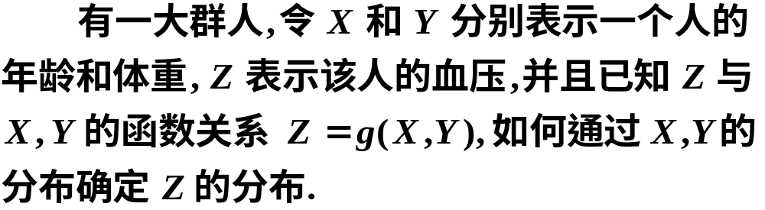

3.5 二维随机变量函数的分布
3.5.1 问题的引入
为了解决类似的问题下面
我们讨论随机变量函数的分布.

Slide 2
问题
已知r.v.( X ,Y )的概率分布,
g(x, y) 为已知的二元函数,
求 Z = g( X ,Y )的概率分布
方法
转化为( X ,Y )的事件
分布函数法

Slide 3
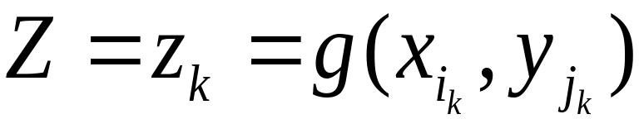
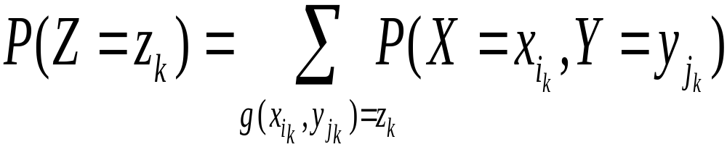
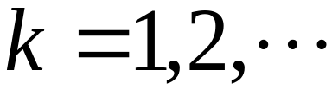
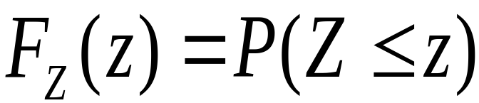
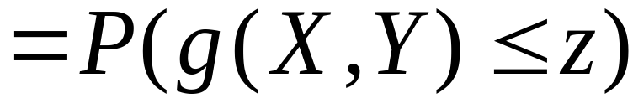
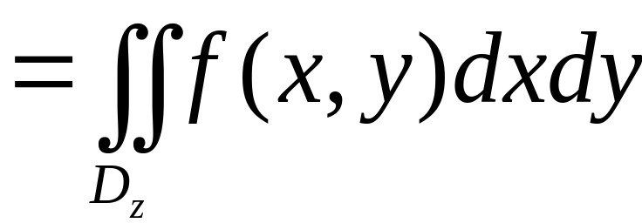
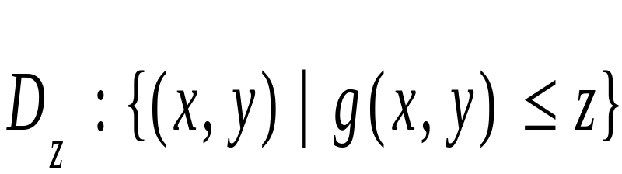
当( X ,Y )为离散r.v.时, Z 也离散
当( X ,Y )为连续r.v.时，
其中

Slide 4
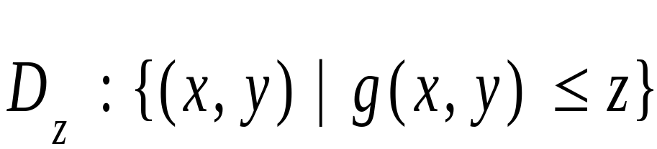
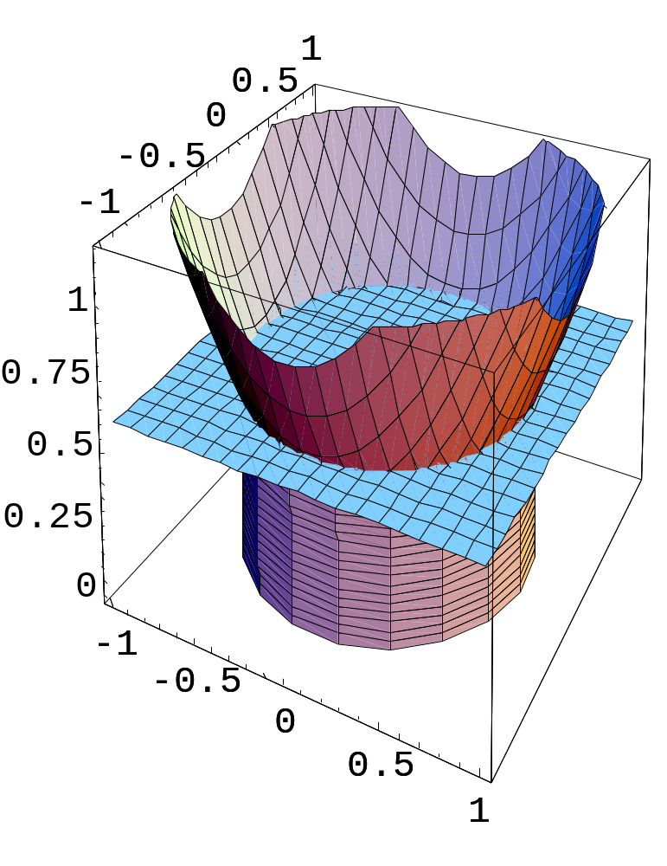
的几何意义：
D_{z}

Slide 5
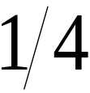
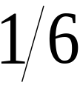
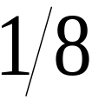
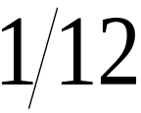
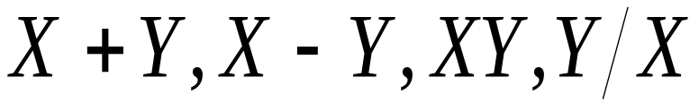
3.5.2 离散型随机变量函数的分布
例1 设二维r.v.( X,Y )的概率分布为
p_{ij}
-1 1 2
X
Y
-1
0
求
的概率分布

Slide 6




解 根据( X,Y )的联合分布可得如下表格：
P
( X,Y )
(-1,-1)
(-1,0)
(1,-1)
(1,0)
(2,-1)
(2,0)
X +Y
-2 -1 0 1 1 2
X -Y
0 -1 2 1 3 2
X Y
1 0 -1 0 -2 0
Y / X
1 0 -1 0 -1/2 0

Slide 7



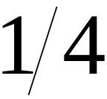


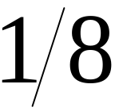
故得
-2 -1 0 1 2
X+Y
P
-1 0 1 2 3
X - Y
P

Slide 8


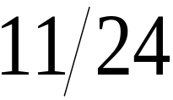



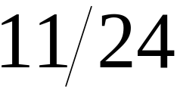
-2 -1 0 1
X Y
P
-1 -1/2 0 1
Y /X
P

Slide 9
命题：具有可加性的两个离散分布
设 X ~B (n₁, p), Y ~B (n₂, p), 且独立，
则 X + Y ~ B ( n₁+n₂, p)，即二项分布具有可加性.
设 X ~ P (λ₁), Y ~ P (λ₂), 且独立，
则 X + Y ~ P(λ₁+ λ₂), 即普松分布具有可加性.

Slide 10
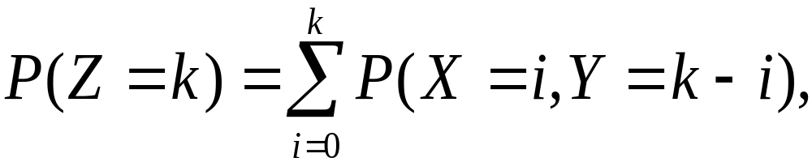
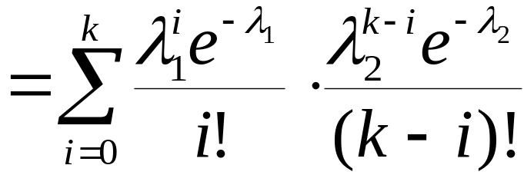
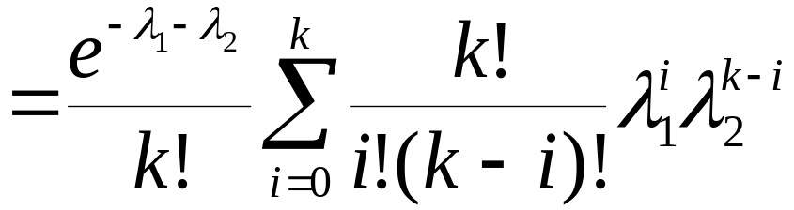
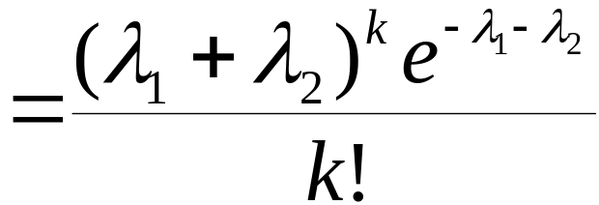

Poisson分布可加性的证明
X ~ P(λ₁), Y ~ P(λ₂), 则
Z = X + Y 的可能取值为 0,1,2, ,

Slide 11
3.5.3 连续型随机变量函数的分布
问题 已知r.v.( X ,Y )的d.f. ，
g(x,y)为已知的二元函数，
求 Z= g( X ,Y ) 的d.f.
主要方法
从求Z 的分布函数出发,将Z 的分布函数
转化为( X ,Y )的事件.

Slide 12
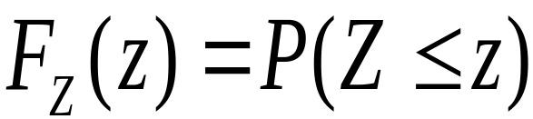
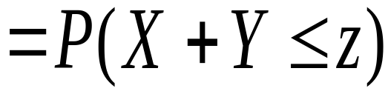
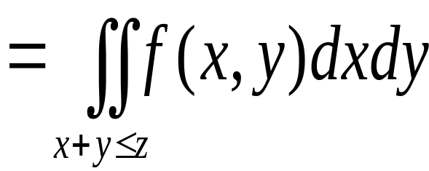
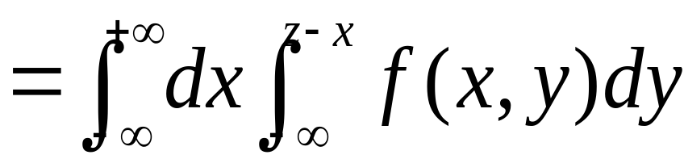
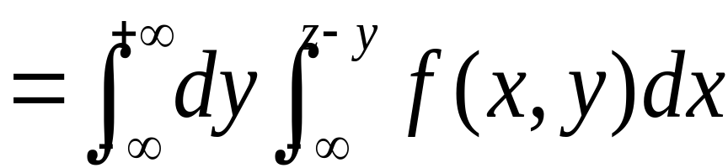

(1) 和的分布：Z = X + Y
  设( X ,Y )的联合d.f.为 f (x,y), 则
x +y= z
z
•
z
•
或

Slide 13
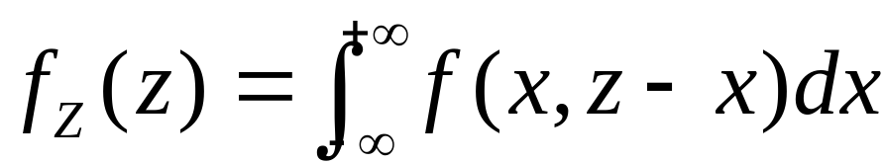
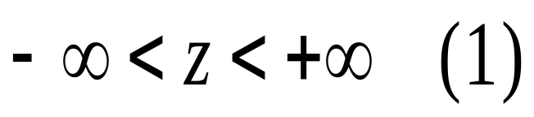
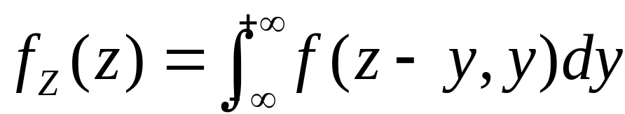
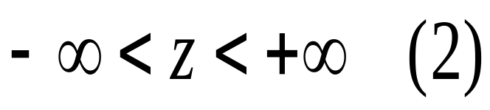
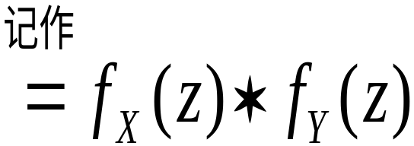
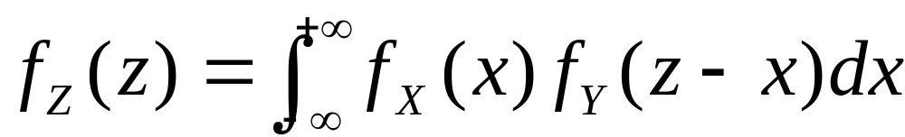
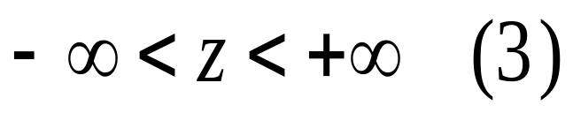

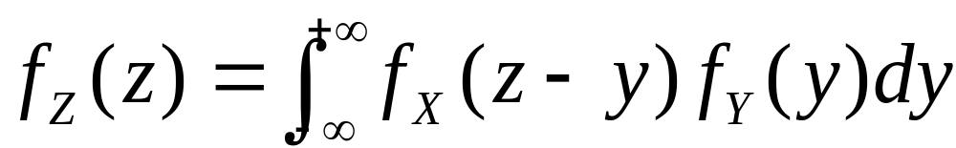
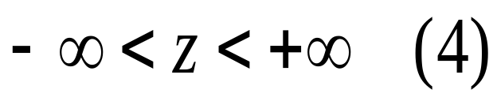
或
特别地，若X ,Y 相互独立，则
或
称之为函数 f _{X} ( z) 与 f _{Y} ( z)的卷积

Slide 14
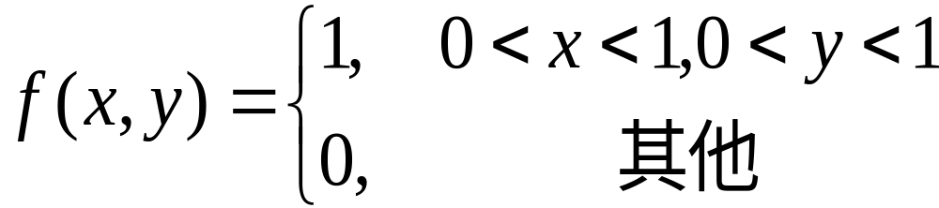
例2 已知( X ,Y ) 的联合d.f.为
Z = X + Y ,求 f _{Z} (z)
解法一（公式法---图形定限法）
解法二（分布函数法）

Slide 15

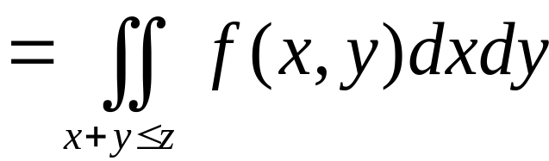

解法二 从分布函数出发
y
1
当z < 0 时，
x+y = z
1
x

Slide 16
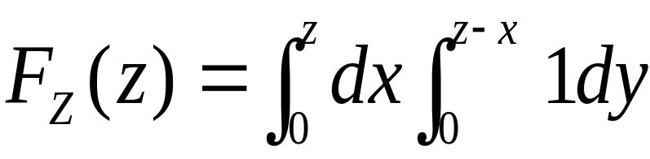
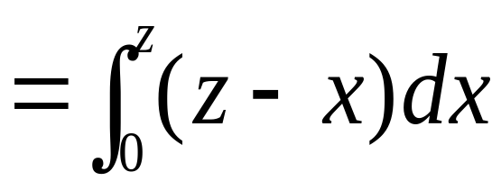
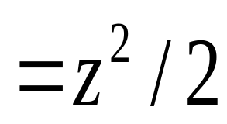
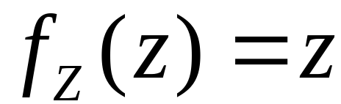
当0 ≤ z < 1 时，
y
x+y = z
1
z
•
z
1
•
x

Slide 17
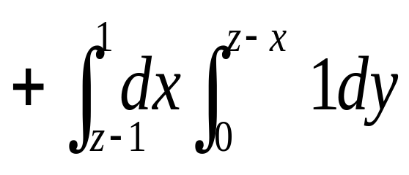
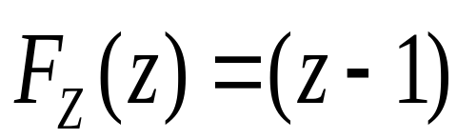
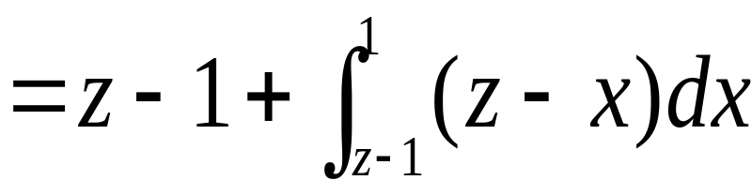
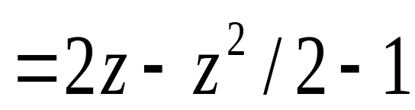
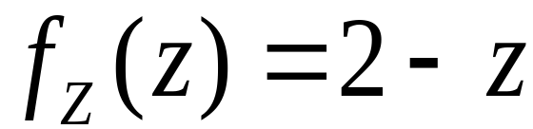
当1≤ z < 2 时，
y
z
•
1
x+y = z
z-1
1
z
•
x

Slide 18
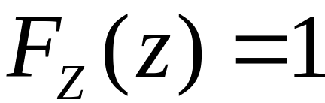
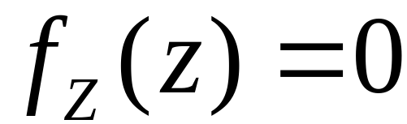

y
当2 ≤ z 时，
2
x+y = z
1
2
1
x

Slide 19


例2 已知( X ,Y ) 的联合d.f.为
Z = X + Y ,求 f _{Z} (z)
解法一（公式法---图形定限法）
显然 X ,Y 相互独立,且

Slide 20


例3 已知 ( X ,Y ) 的联合 d.f.为
Z = X + Y ,求 f _{Z} (z)
解 （公式法---图形定限法）（分布函数法）
由公式（1）

Slide 21



z
当 z < 0 或 z > 2 ,
z = 2x
z
f _{Z} (z) = 0
2
z
当 0 ≤ z < 1,
z = x
1
z
z
x
当 1 ≤ z < 2,
x = 1

Slide 22

这比用分布函数做简便.

Slide 23






正态分布也具有可加性
若X ,Y 相互独立,
则
推广
相互独立
若
则
若(X ,Y )
则

Slide 24
(2) 极值分布：即极大(小)值的分布
仅就独立情形讨论极值分布
离散随机变量的极值分布
可直接计算

Slide 25










例4 设相互独立的两个随机变量 X, Y 具有同一
分布律,且 X 的分布律为
解
于是

Slide 26















Slide 27




设连续随机变量X ,Y 相互独立, X ~ F_{X} (x),
Y ~ F_{Y} (y), M = max{X ,Y }, N = min{X ,Y },
求 M ,N 的分布函数.

Slide 28






Slide 29




推广
设
相互独立，且
则

Slide 30







例5
试求系统寿命的密度函数.

Slide 31







解

Slide 32





Slide 33







Slide 34






Slide 35




Slide 36










(3) 变量代换法求二维r.v.的二元函数组的分布
定理：设 的p.d.f.为 若
有连续偏导数且存在唯一的反函数
,其雅克比行列式记为
如果
则 的p.d.f.为
证明：利用分布函数法和重积分的变量
代换法

Slide 37



例6 设相互独立的两个随机变量 X, Y 均服从参数
为1的指数分布，求 的p.d.f.
解：
故，

